Slide 1
基于自制数据结构的
高中学校管理系统
61523113 朱飞宇
61523436 尹康
61523435 王昕杰

Slide 2
0.分工
朱飞宇：负责数据结构myvector，myhashmap，myarray和排序算法的制作，搭建person类，所有人员的基类;
teacher类，教师类，继承自person类;
student类，学生类，继承自person类;
school类，学校类，包含学生和老师等，用myvector和myhash_map实现的聚合类;
stuwithscore类，用于存放学生信息和成绩的结构体;
studentscore类，用于存放学生的成绩的聚合类;
scoreanalysis类，用于分析学生的成绩的聚合类;
并负责拼接其他两位组员的成果；
尹康：以朱飞宇的myhash_map为基础制作密码系统；
王昕杰：负责将成绩分析图像化；

Slide 3
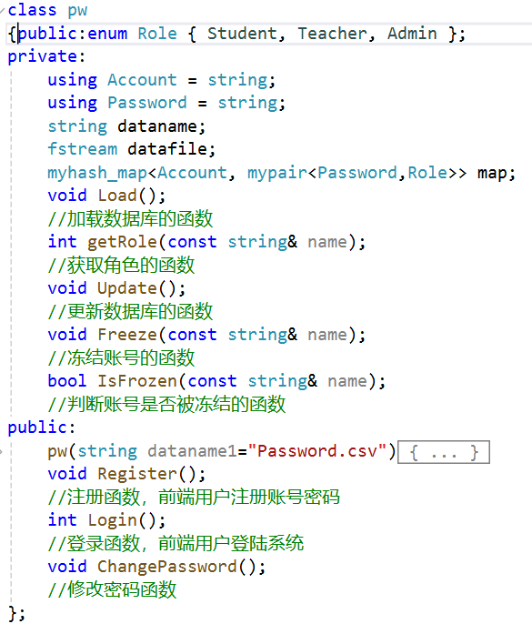
Role枚举体表明身份
I.密码系统部分
自制数据结构，与STL中unordered_map类似
辅助函数，用于构造函数中读取csv表格中的数据

Slide 4
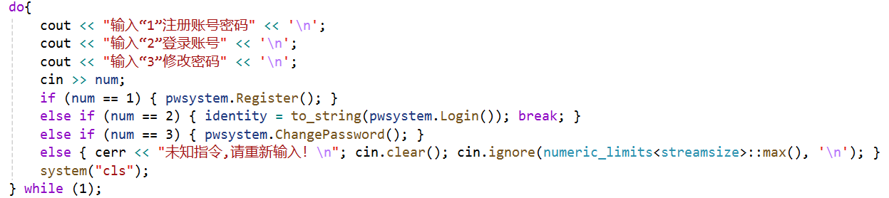
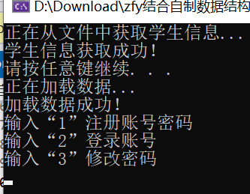
I.密码系统部分

Slide 5
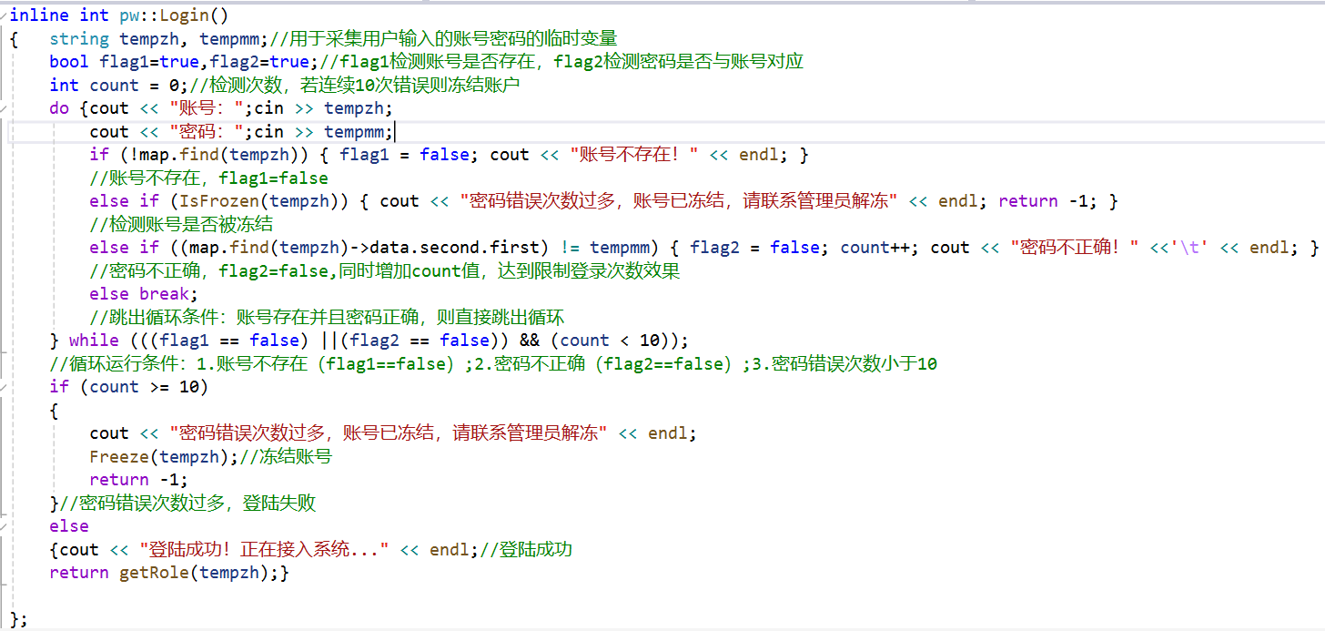
I.密码系统部分
登录部分

Slide 6
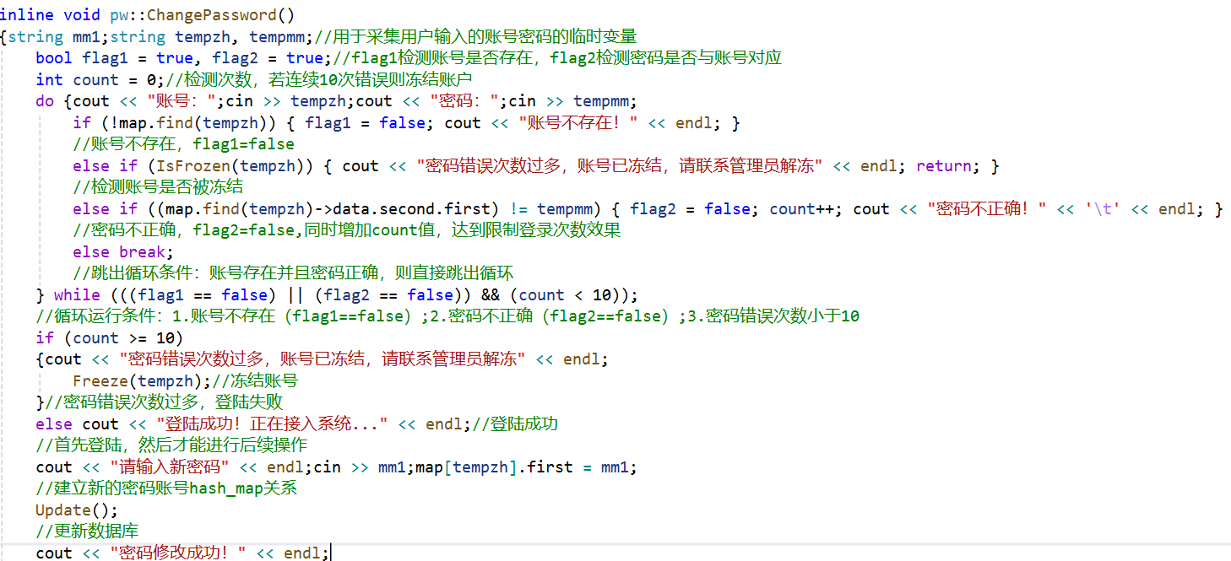
I.密码系统部分
改密码
极简主义是什么极简主义风格的居室设计极简主义(Minimalism)，并不是现今所称的简约主义，作为对抽象表现主义的反动而走向极至，以最原初的物自身或形式展示于观者面前为表现方式，意图消弥作者借着作品对观者意识的压迫性，极少化作品作为文本或符号形式出现时的暴力感，开放作品自身在艺术概念上的意像空间，让观者自主参与对作品的建构，最终成为作品在不特定限制下的作者。以简单到极致为追求，是一种设计风格，感官上简约整洁，品味和思想上更为优雅。

Slide 7
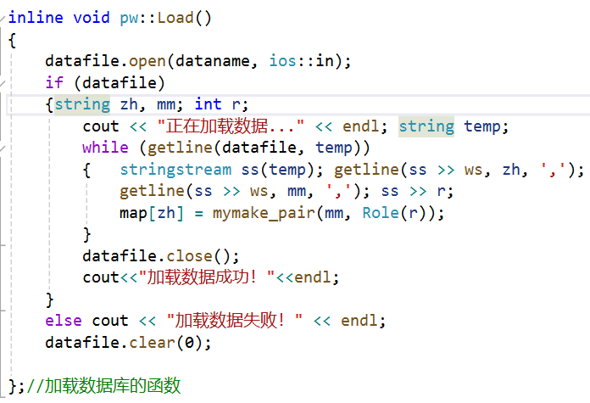
I.密码系统部分
数据库加载函数，用于在构造函数中读取csv表格文件的账号，密码，身份数据；
其中使用csv文件而不是用txt文件是为了提高规范性；
用stringstream(位于头文件<sstream>)辅助解析逗号分隔值的字符串(在读取含有学生，老师信息和学生成绩的文件中也用到)
极简主义是什么极简主义风格的居室设计极简主义(Minimalism)，并不是现今所称的简约主义，作为对抽象表现主义的反动而走向极至，以最原初的物自身或形式展示于观者面前为表现方式，意图消弥作者借着作品对观者意识的压迫性，极少化作品作为文本或符号形式出现时的暴力感，开放作品自身在艺术概念上的意像空间，让观者自主参与对作品的建构，最终成为作品在不特定限制下的作者。以简单到极致为追求，是一种设计风格，感官上简约整洁，品味和思想上更为优雅。

Slide 8
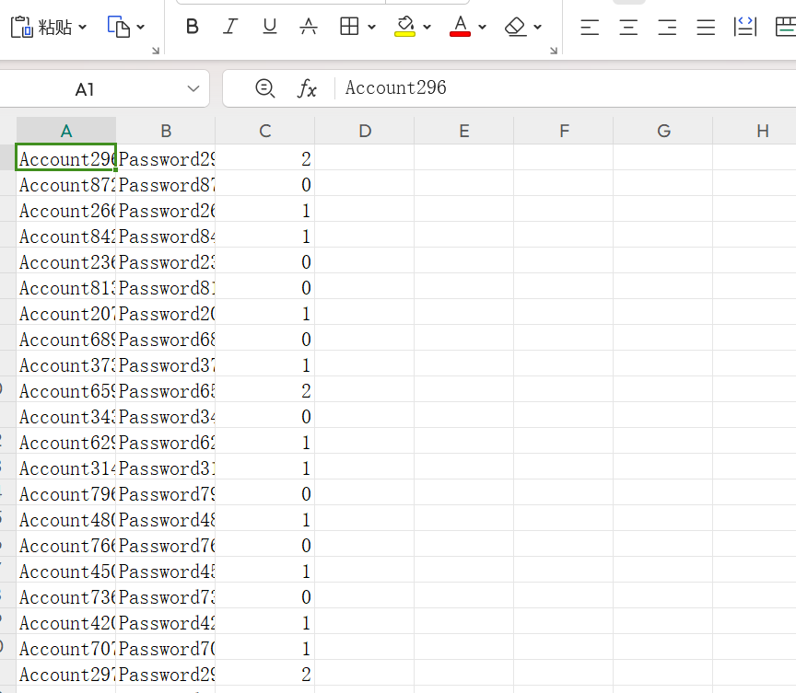
I.密码系统部分
csv表格文件，与xls表格文件类似，可以通过其他手段转化为xls文件

Slide 9
II.学校管理系统部分
person类，所有人员的基类;
teacher类，教师类，继承自person类;
student类，学生类，继承自person类;
school类，学校类，包含学生和老师等，用myvector和myhash_map实现的聚合类;
stuwithscore类，用于存放学生信息和成绩的结构体;
studentscore类，用于存放学生的成绩的类;
scoreanalysis类，用于分析学生的成绩的类;
附：此处我通过随机数生成法生成了500个teacher类信息和约7400个student类信息，并保存于teacher.csv和student.csv中

Slide 10
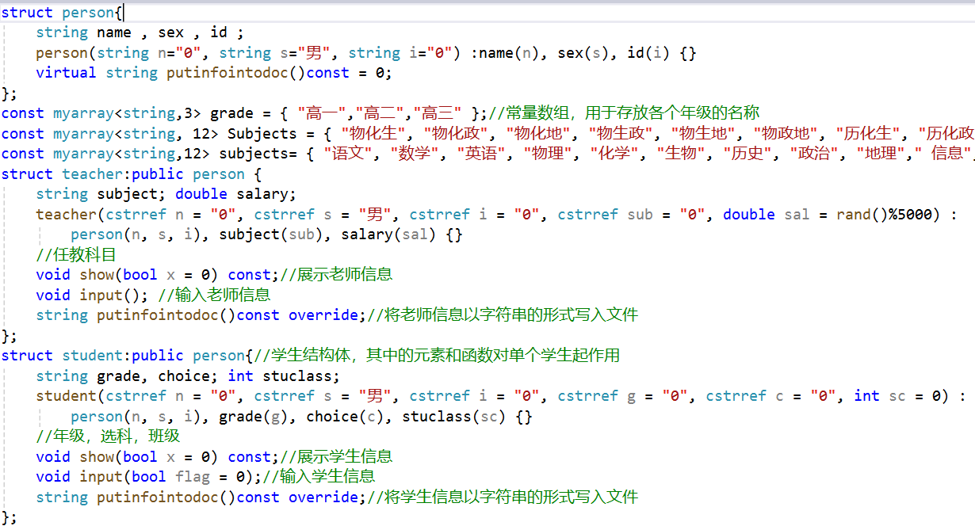
II.学校管理系统部分

Slide 11
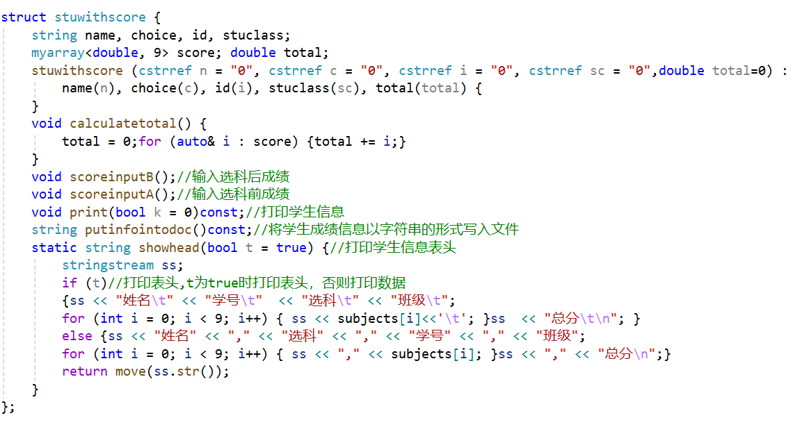
II.学校管理系统部分

Slide 12
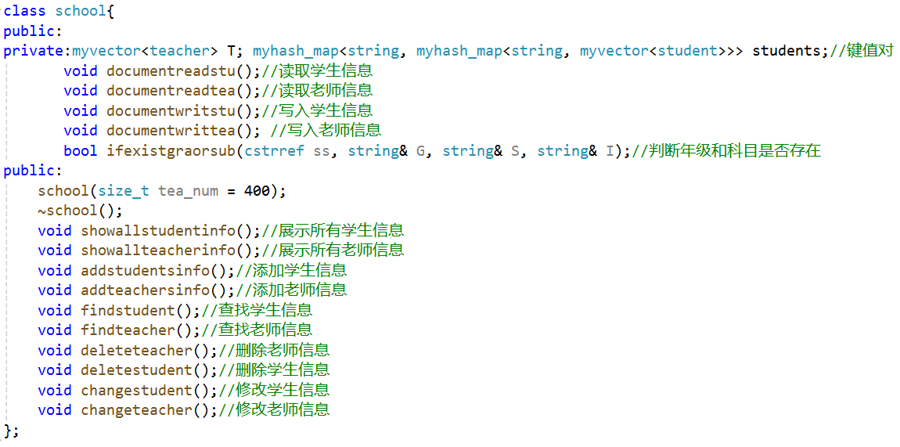
II.学校管理系统部分

Slide 13
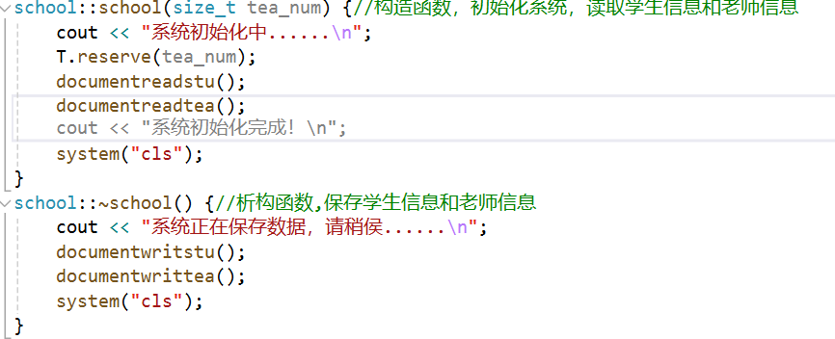
II.学校管理系统部分
在构造函数中读取数据，在析构函数写入数据；

Slide 14
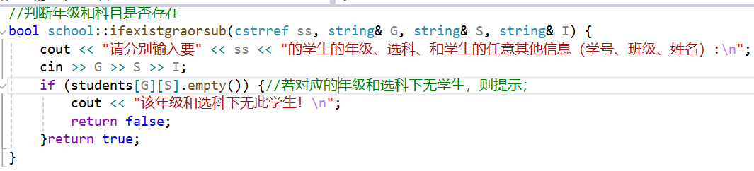
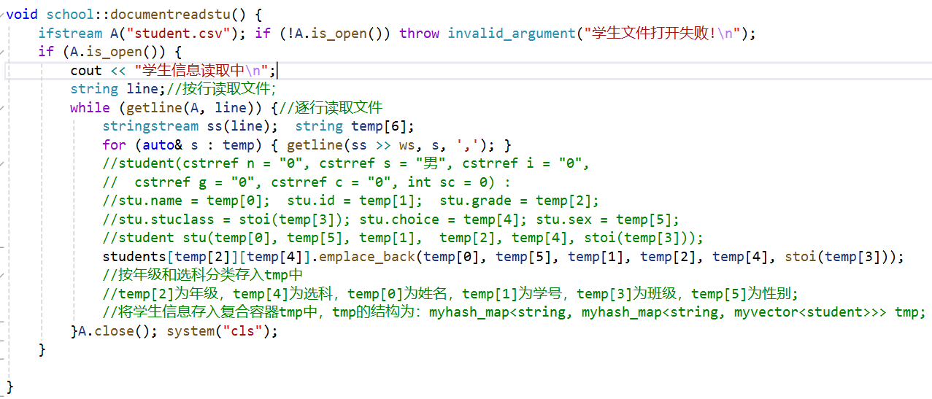
II.学校管理系统部分

Slide 15
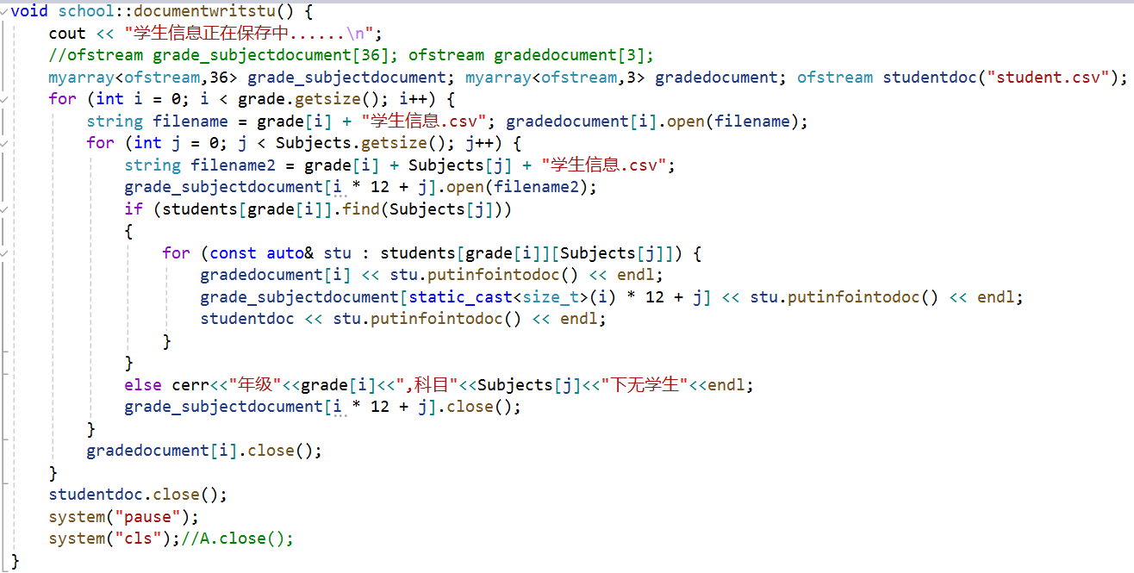
II.学校管理系统部分

Slide 16
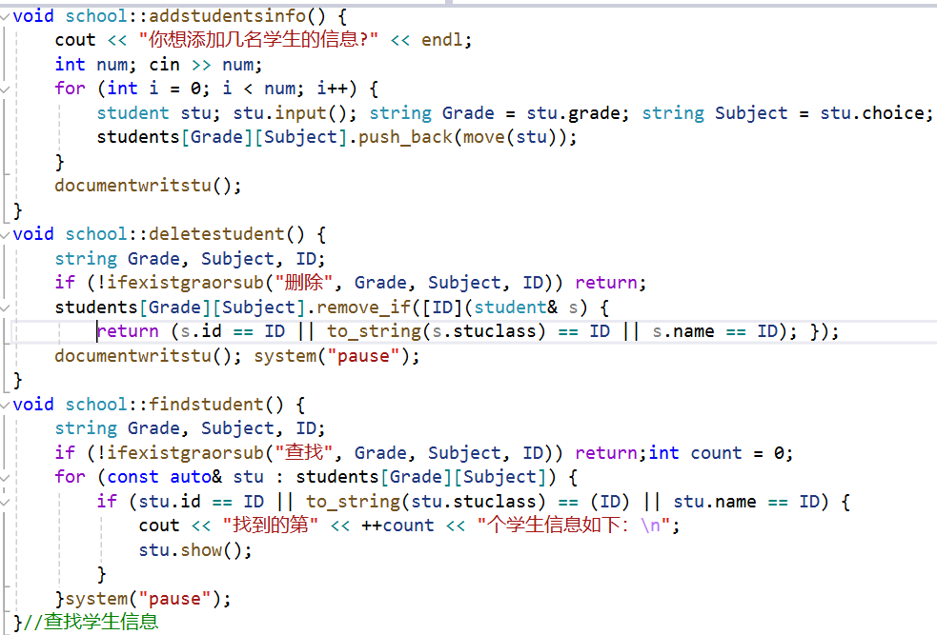
II.学校管理系统部分
对学生信息的增删查(改类似)
尾插法和move结构体，提高效率
通过一元谓词和lambda表达式作为删除对应学生的条件;
先通过外面两层的myhash_map缩小查找范围(确定学生年级与选科)，再遍历对应的myvector查找

Slide 17
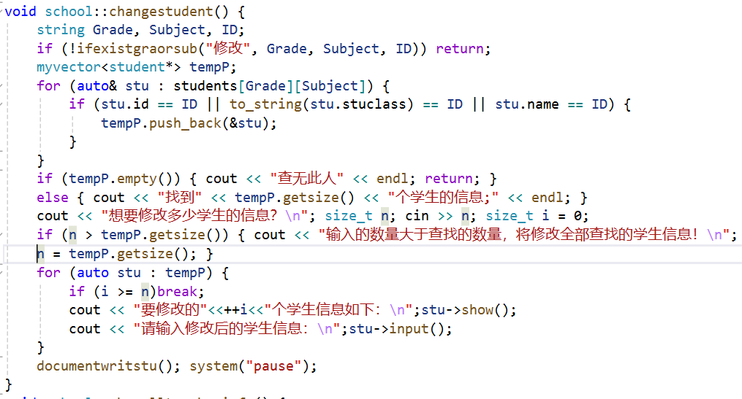
II.学校管理系统部分
改(可以指定修改的学生最大数量)
用另一个自定义容器存储一个自定义容器的指针；
(对teacher信息的增删改查和对teacher文件的读取与之类似)

Slide 18
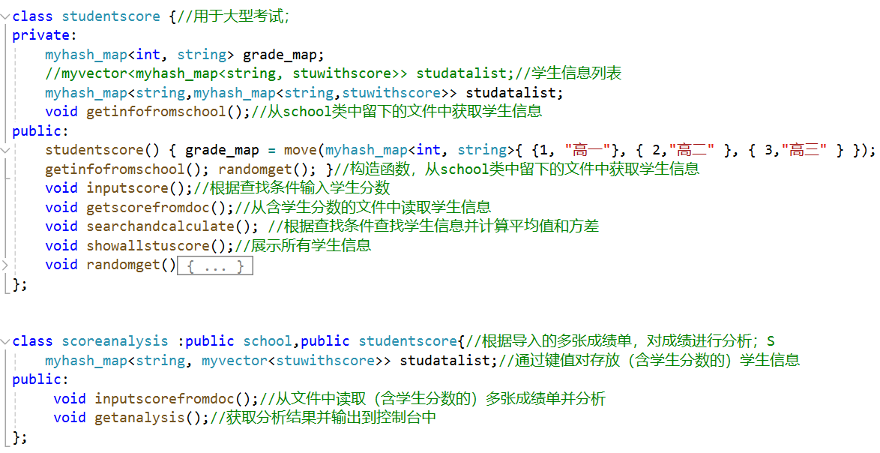
II.学校管理系统部分

Slide 19
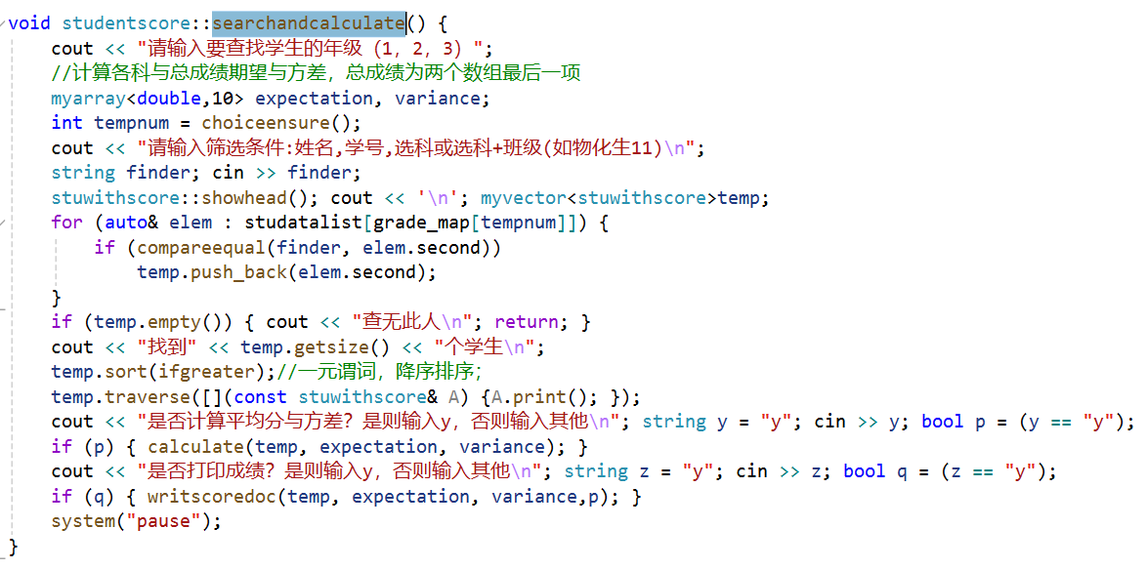
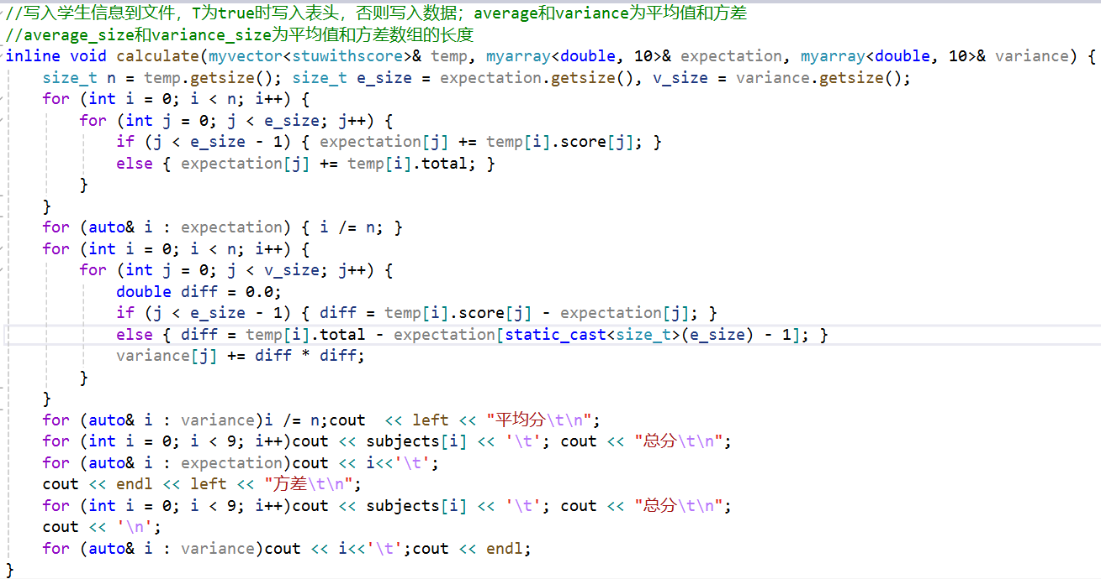
II.学校管理系统部分

Slide 20
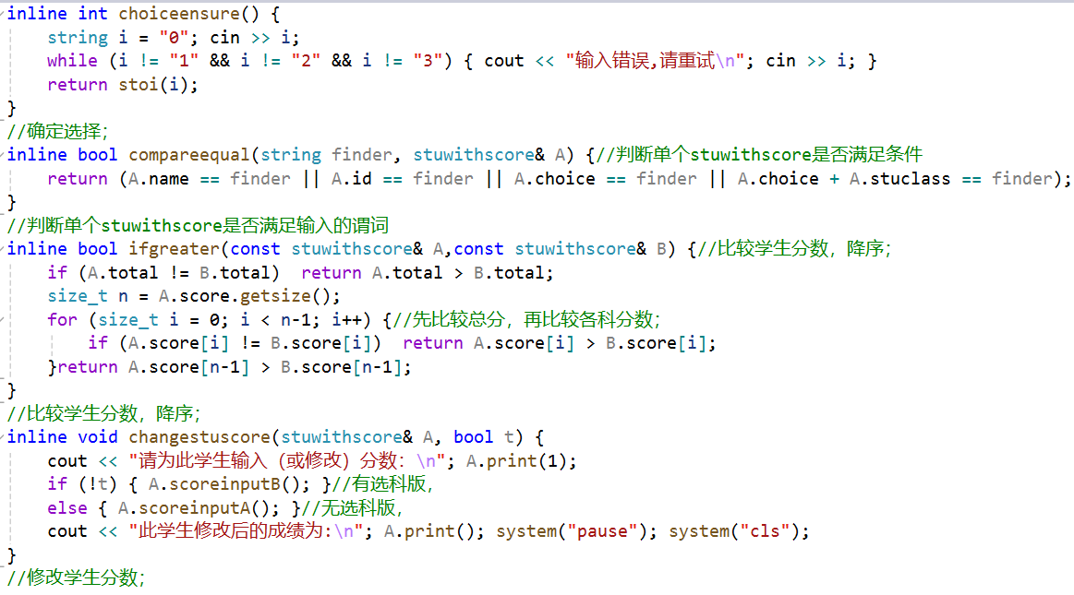
II.学校管理系统部分
一些辅助函数

Slide 21
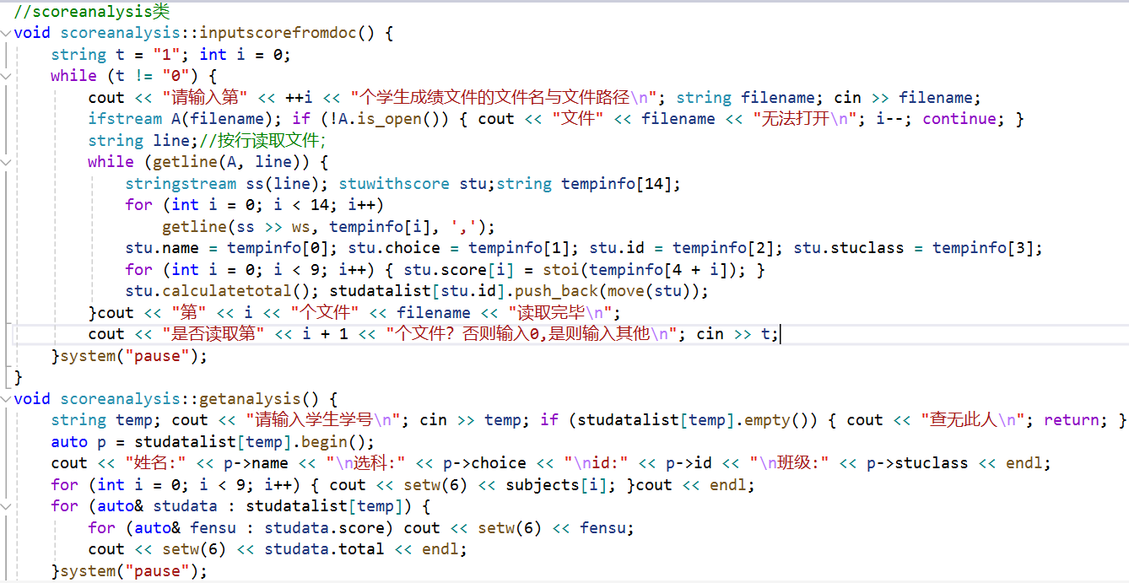
II.学校管理系统部分
将重复的学号(id)相同(而分数不同的）stuwithscore放在同一个myvector中，方便分析；

Slide 22
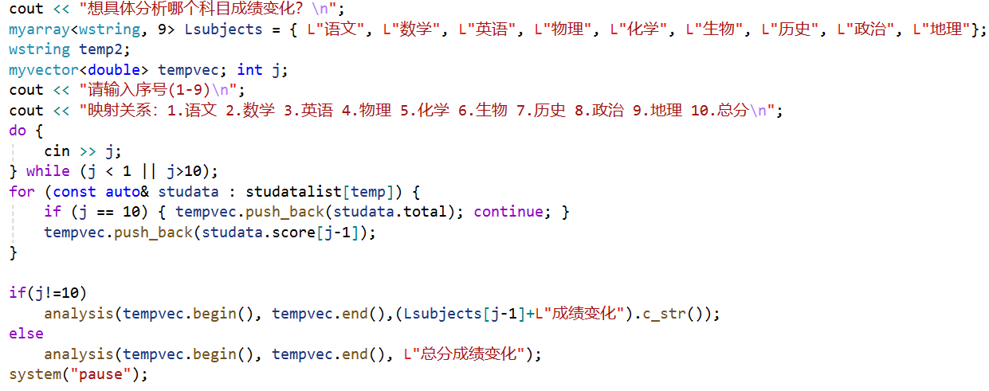
II.学校管理系统部分
对成绩进行图像分析的函数
函数的调用

Slide 23
II.学校管理系统部分

Slide 24
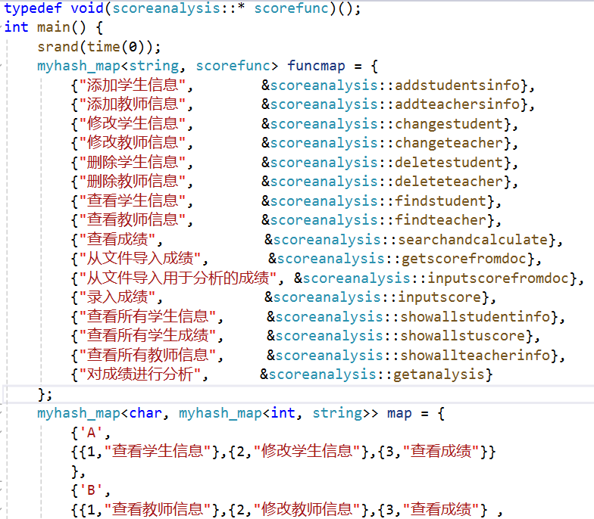
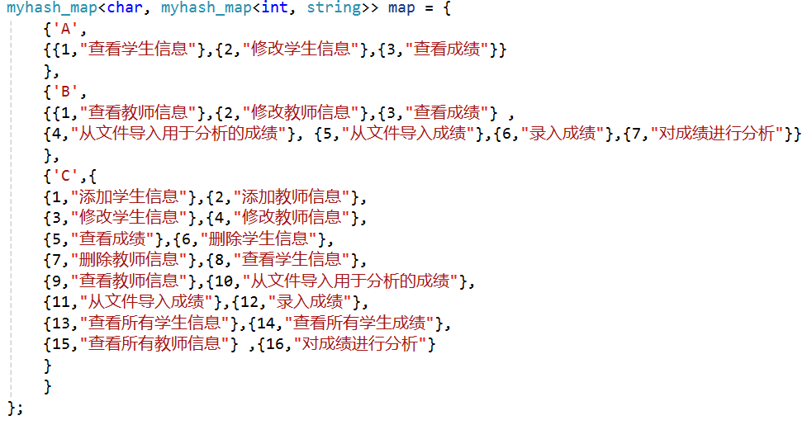
III.主函数部分与展示
用myhash_map(自制哈希图)存储类的函数指针和选项；

Slide 25
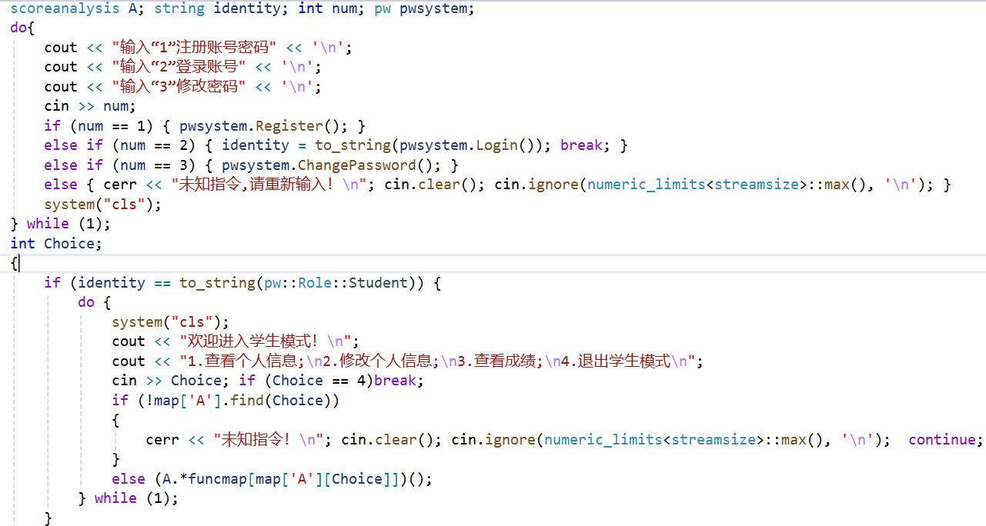
III.主函数部分与展示

Slide 26
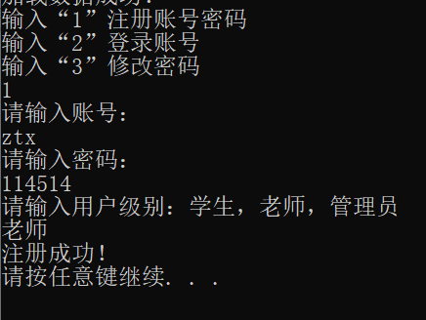
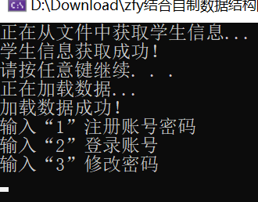
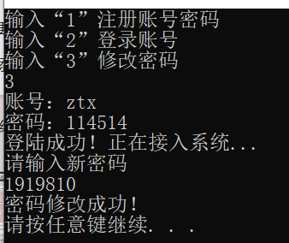
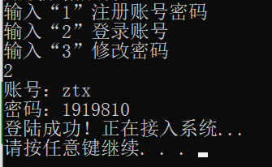
III.主函数部分与展示

Slide 27
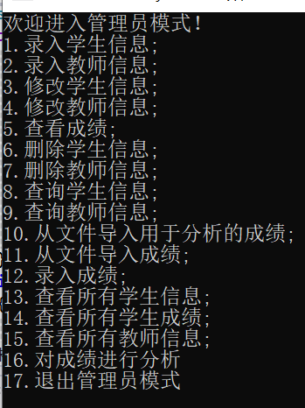
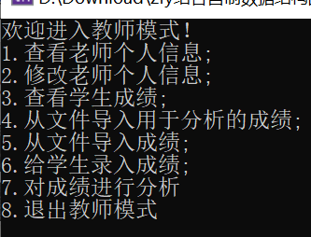
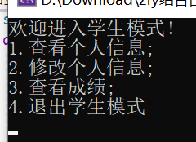
III.主函数部分与展示
三种不同模式登录页面

Slide 28
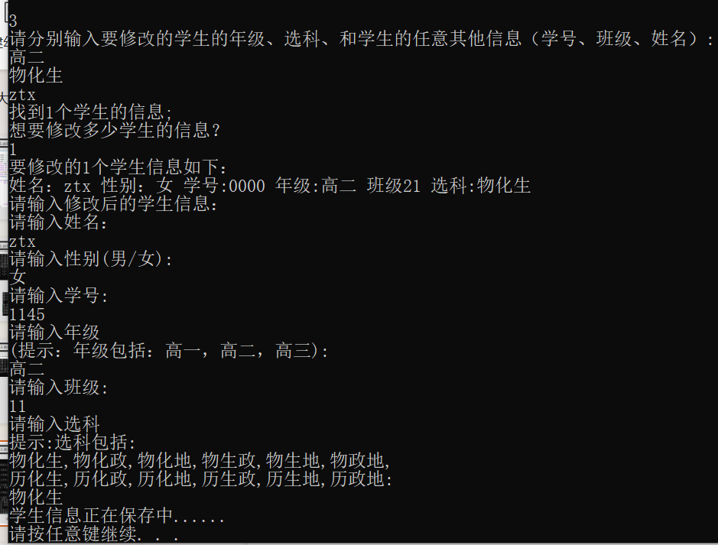
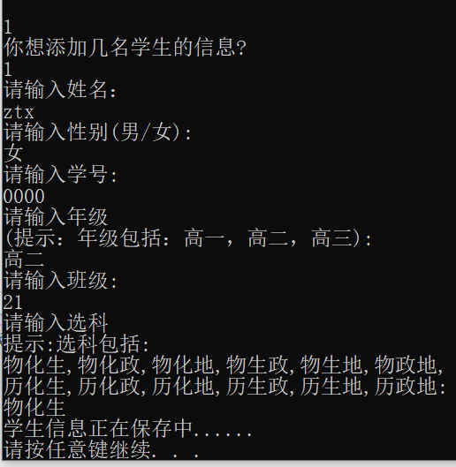
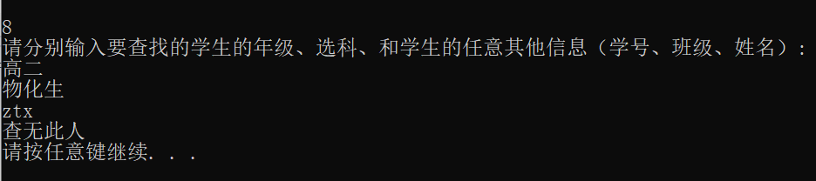
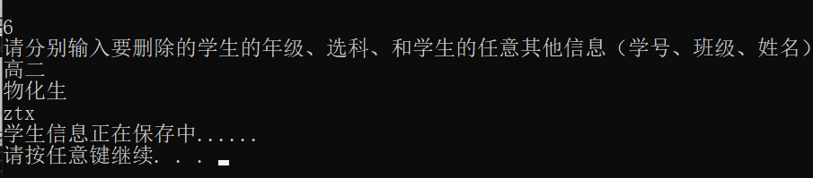
III.主函数部分与展示
修改(指定条件的)学生信息(修改中就包含”查找“步骤)
录入学生信息
查询学生信息
删除学生信息

Slide 29
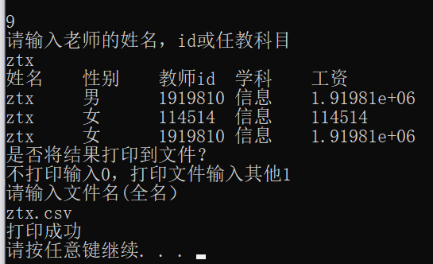
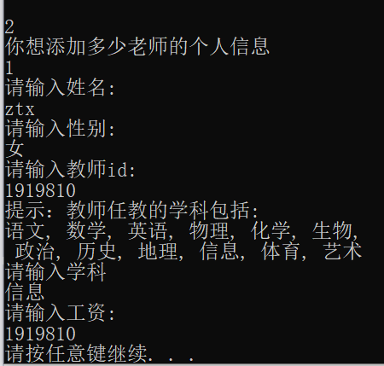
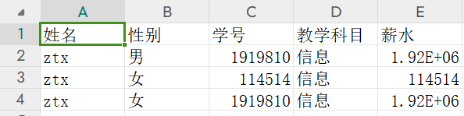
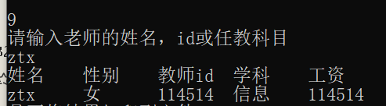
III.主函数部分与展示
查找老师信息(下为打印出的教师信息
增加老师信息
删除id为1919810后的教师信息

Slide 30
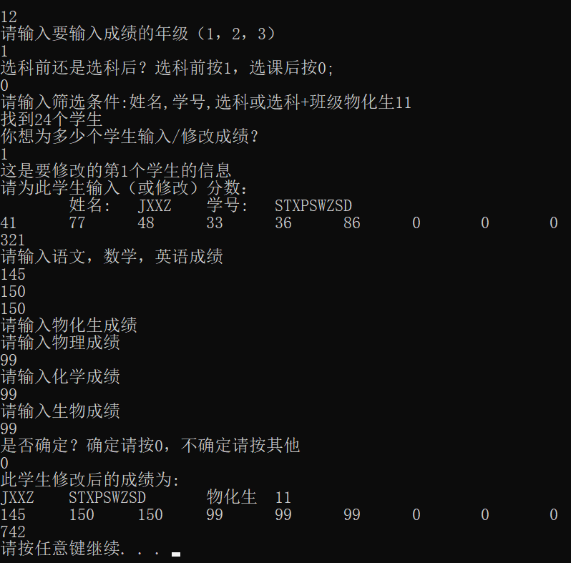
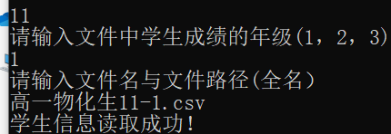
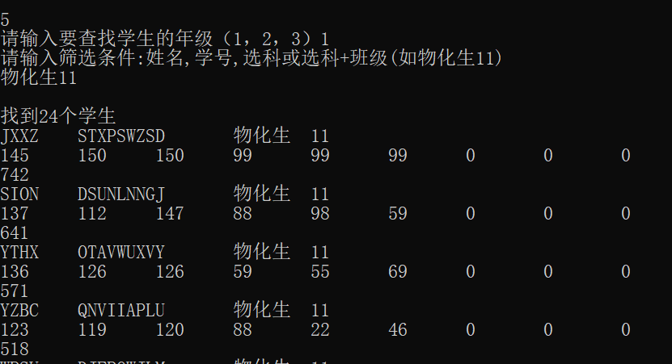
III.主函数部分与展示
文件读取学生成绩
修改学生成绩
查看符合条件学生的成绩

Slide 31
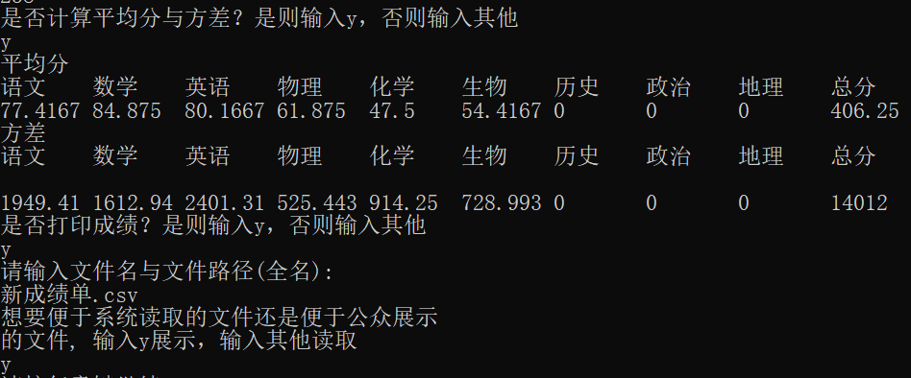
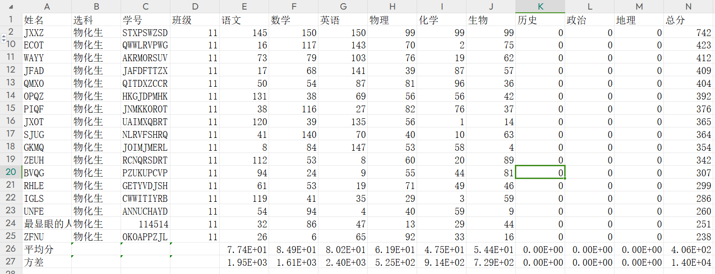
III.主函数部分与展示

Slide 32
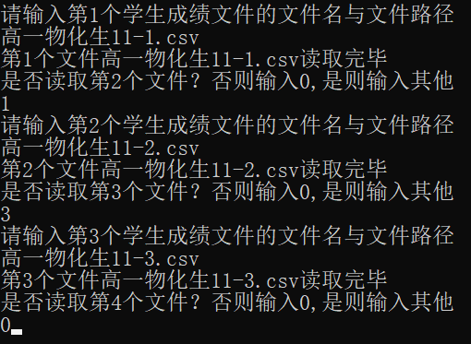
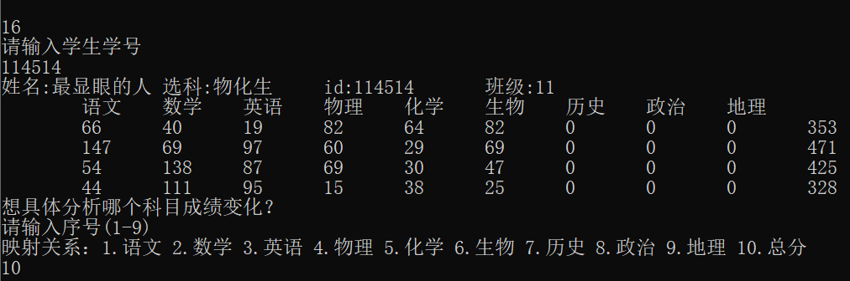
III.主函数部分与展示
从文件导入用于分析的成绩
成绩展示

Slide 33
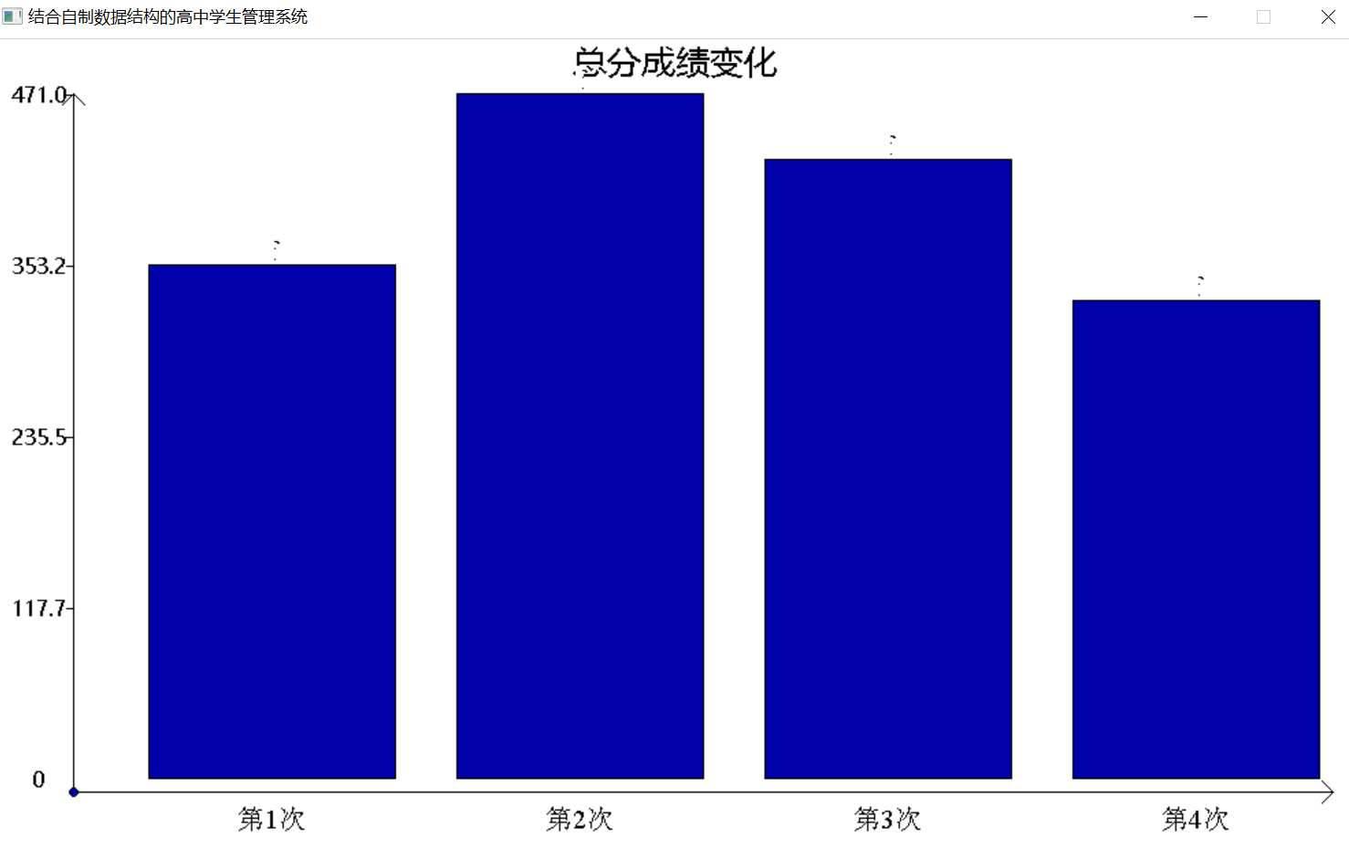
III.主函数部分与展示
极简主义是什么极简主义风格的居室设计极简主义(Minimalism)，并不是现今所称的简约主义，作为对抽象表现主义的反动而走向极至，以最原初的物自身或形式展示于观者面前为表现方式，意图消弥作者借着作品对观者意识的压迫性，极少化作品作为文本或符号形式出现时的暴力感，开放作品自身在艺术概念上的意像空间，让观者自主参与对作品的建构，最终成为作品在不特定限制下的作者。以简单到极致为追求，是一种设计风格，感官上简约整洁，品味和思想上更为优雅。
成绩分析

Slide 34
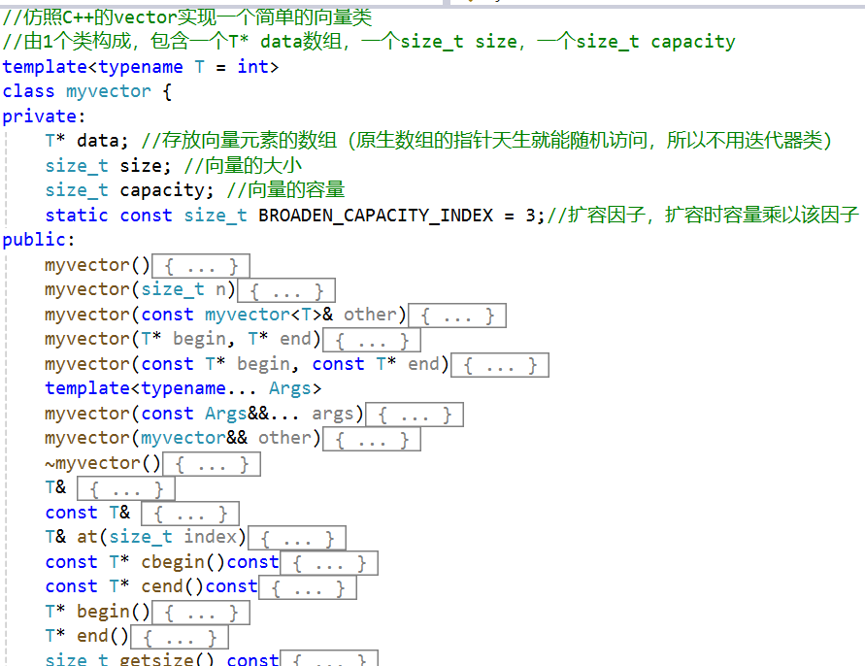
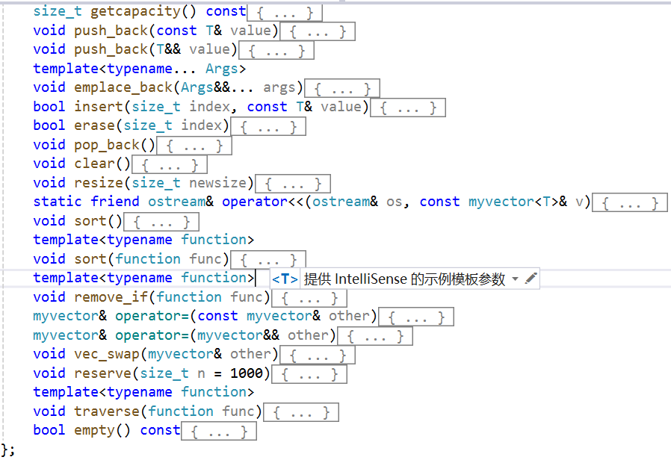
IV.*数据结构与算法
myvector：一种动态分配内存，会自动扩容的线性表
极简主义是什么极简主义风格的居室设计极简主义(Minimalism)，并不是现今所称的简约主义，作为对抽象表现主义的反动而走向极至，以最原初的物自身或形式展示于观者面前为表现方式，意图消弥作者借着作品对观者意识的压迫性，极少化作品作为文本或符号形式出现时的暴力感，开放作品自身在艺术概念上的意像空间，让观者自主参与对作品的建构，最终成为作品在不特定限制下的作者。以简单到极致为追求，是一种设计风格，感官上简约整洁，品味和思想上更为优雅。

Slide 35



IV.*数据结构与算法
使用移动构造和移动赋值(move)提高资源利用效率
极简主义是什么极简主义风格的居室设计极简主义(Minimalism)，并不是现今所称的简约主义，作为对抽象表现主义的反动而走向极至，以最原初的物自身或形式展示于观者面前为表现方式，意图消弥作者借着作品对观者意识的压迫性，极少化作品作为文本或符号形式出现时的暴力感，开放作品自身在艺术概念上的意像空间，让观者自主参与对作品的建构，最终成为作品在不特定限制下的作者。以简单到极致为追求，是一种设计风格，感官上简约整洁，品味和思想上更为优雅。

Slide 36





IV.*数据结构与算法

Slide 37


IV.*数据结构与算法

Slide 38

IV.*数据结构与算法
为了防止普通数组退化成指针所制作的静态数组类

